Slide 1
РУССКИЙ ЯЗЫК – ЯЗЫК РУССКОЙ КУЛЬТУРЫ
ВНЕКЛАССНОЕ ЗАНЯТИЕ ПО РУССКОМУ ЯЗЫКУ ДЛЯ УЧАЩИХСЯ 6 КЛАССА

Slide 2
И мы сохраним тебя , русская речь,
Великое русское слово.
Свободным и чистым тебя пронесём ,
И внукам дадим , и от плена спасём
Навеки!
Анна Ахматова

Slide 3
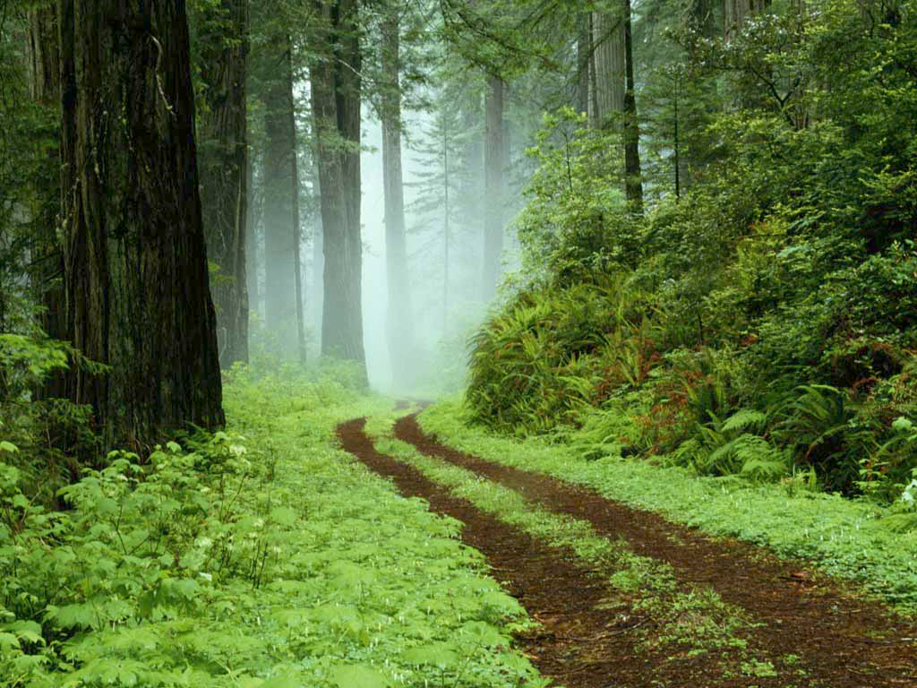
«Во дни сомнений, во дни тягостных раздумий о судьбах моей родины ты – один мне поддержка и опора, о великий, могучий, правдивый и свободный русский язык!»
Так писал о нашем языке великий писатель Иван Сергеевич Тургенев. Мы – наследники этого великого богатства. Мы живем с этим языком, изучаем его, храним, чтобы передать другим поколениям.

Slide 4
«Владимир посеял книжные слова , а мы пожинаем…»

Slide 5
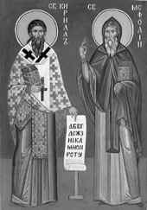
Солунские братья Кирилл(Константин) и Мефодий
В 863 году просветители Кирилл и Мефодий создали азбуку , которая в 988 году была принята в качестве государственной письменности

Slide 6
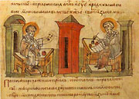
Церковь причислила Кирилла и Мефодия к лику святых, а Святейший Синод с 18 мая 1863 года принял указ о провозглашении 24 мая по новому стилю Церковным праздником Солунских братьев.
В России Дни славянской письменности вновь обрели жизнь в 1986 году и стали проводиться в Мурманске, Вологде, Новгороде и других крупных городах страны. В 1988 году праздник получил статус государственного.

Slide 7
Из древнерусского письма второй четверти XII века:
«Покланяние отъЕфрема къ братоу моемоу Исоухие.Не распрашавъ,розгневася. Мене игоумене не поустиле, а я прашалъся; нъ посълалъсъ Асафъмь къ посадъникоу медоу деля. А пришъла есве ,оли звонили. А чемоу ся гневаеши. А я вьсьгда оу тебе. А соромъ ми ,оже ми лихо, мълвляше: «И поклоняю ти ся братьче мои». То си хотя мълви:» Ты еси мои, а я твои»
«Поклон от Ефрема к брату моему Исихию, не расспросив, ты разгневался. Меня игумен не пустил, а я отпрашивался. Но он послал меня с Асафом к посадником за медом. А вернулись мы ,когда звонили. Зачем же ты гневанешься? Я ведь всегда твой. Для меня оскорбительно, что ты так плохо мне сказал: «И кланяюсь тебе ,братец мой!» Ты бы хотя бы сказал: «Ты -мой, а я – твой!»

Slide 8
«Владимир Иванович Даль – собиратель и хранитель русского слова»

Slide 9

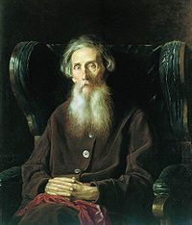
В.И.Даль «Толковый словарь живого великорусского языка»

Slide 10

«Мудрость русского народа»
"Писал его не учитель, не наставник, не тот, кто знает дело лучше других, а кто более многих над ним трудился: ученик, собиравший весь век свой по крупице то, что слышал от учителя своего, живого русского языка..."
В.И.Даль

Slide 11
Закончи пословицу
Поменьше говори…
Не спеши языком…
Лишнее говорить…
Терпенье и труд…
Не имей 100 рублей…
Слово не воробей…
Пословица недаром…
Дерево красно плодами..
Жизнь дана …
От скуки бери…
Живое слово дороже…
побольше услышишь.
торопись делом.
себе вредить.
всё перетрут.
а имей сто друзей.
вылетит – не поймаешь
молвится.
а человек делами.
на добрые дела.
дело в руки.
мёртвой буквы.

Slide 12
Загадка – уму зарядка
Ни вода ни суша, ни на лодке не проплывёшь, ни пешком не пройдешь.
Всегда во рту ,а не проглотишь.
Сильнее солнца ,слабее ветра, ног нет, а идёт, глаз нет , а плачет.
Что было вчера и будет завтра?
Без ног бежит - не догонишь, без крыльев летит- не поймаешь.
Кверху дном – полная, книзу дном – пустая.
Не видно её ,не слышно её, а стоит заговорить о ней – она исчезнет.

Slide 13
Задания к кросворду
1. Время года ,так любимое А.С.Пушкиным.
2. Русский писатель, автор трилогии «Детство», «Отрочество», «Юность».
3. Главная площадь нашей страны.
4. Русский баснописец.
5. Мастер слова, который описал ночь перед Рождеством.
6 .Автор стихотворения в прозе «Русский язык».
7. Поэт, по словам В.Г.Белинского «Солнце русской поэзии»
8. Друг А.С.Пушкина , посетивший поэта в ссылке в Михайловском.
9. Умелец из народа , о котором поведал Н.С.Лесков.

Slide 14
КРОССВОРД
 |  |  |  | 1.
 |  |  |  |  |  | 2. 4.
 |  |  |  |  |  |  | 3.
 |  |  |  | 5.
6.
7.
 |  |  |  |  | 8.
 |  |  |  |  |  | 9.

Slide 15
КРОССВОРД (ответы)
 |  |  |  | 1. |  |  | о | с | е | н | ь
 |  |  |  |  |  | 2. 4. | т | о | л | с | т | о | й
 |  |  |  |  |  |  | 3. | к | р | а | с | н | а | я
 |  |  |  |  |  |  | к | р | ы | л | о | в
 |  |  |  | 5. | г | о | г | о | л | ь
6. | т | у | р | г | е | н | е | в
7. |  |  |  | п | у | ш | к | и | н
 |  |  |  |  | 8. | п | у | щ | и | н
 |  |  |  |  |  | 9. | л | е | в | ш | а

Slide 16
«ЗНАЕШЬ ЛИ ТЫ РУССКИЙ ЯЗЫК?»

Slide 17
ВИКТОРИНА
1.Сколько букв в русском языке?
2. Какое значение имеет слово «язык»?
3.В каком году Кирилл и Мефодий создали азбуку?
4.Кто создал «Толковый словарь живого великорусского языка»?
5. Почему русский язык является государственным языком Российской Федерации?
6.Сколько частей речи в русском языке?
7.Назовите русских писателей ,которые исследовали русский язык.
8.Назовите единицы языка.

Slide 18
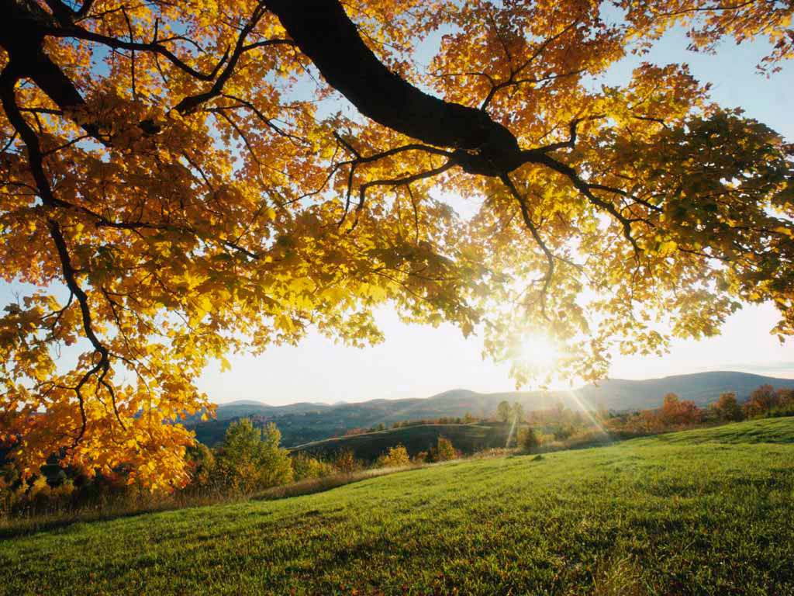
Язык наш славен и велик!
Храни родную речь!
Язык любви сердца целит,
Тебе его беречь.
Валентин Смирнов

Slide 19
ЛЮБИТЕ И ОХРАНЯЙТЕ РУССКИЙ ЯЗЫК !

Slide 20
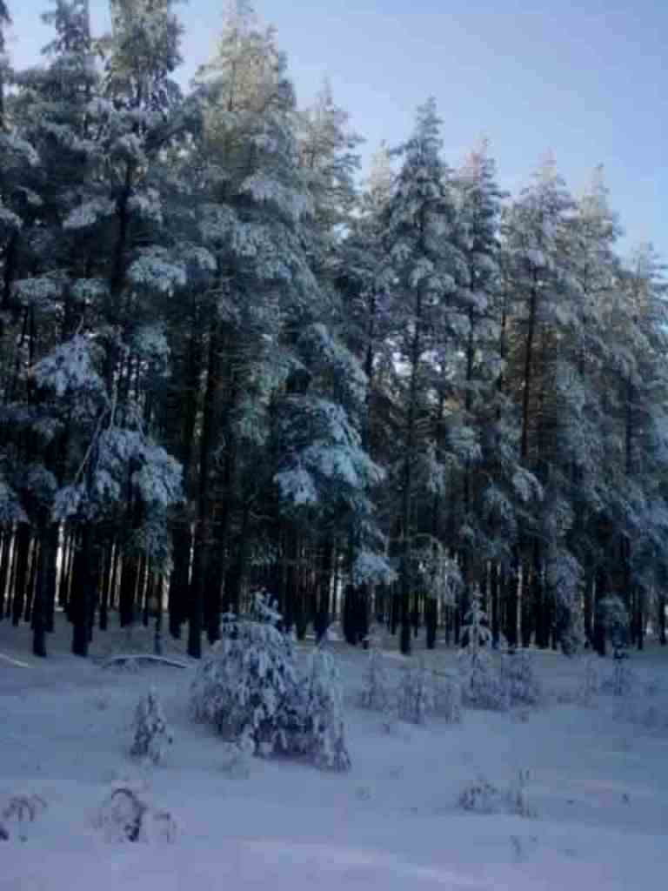
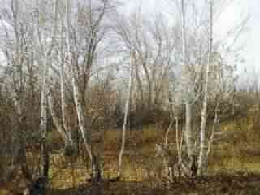
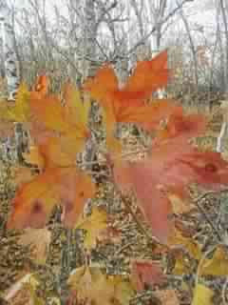

Slide 21
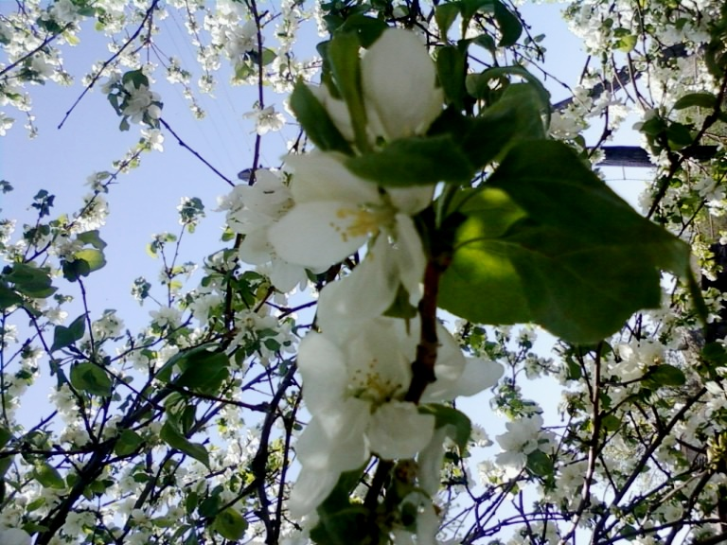
Подготовила учитель русского языка МОУ «ООШ с.Талалихино»
Гешко Елена Валентиновна
2011 г.

